Slide 1
멀티 쓰레드 동기화 기법
편집 김혜영

Slide 2
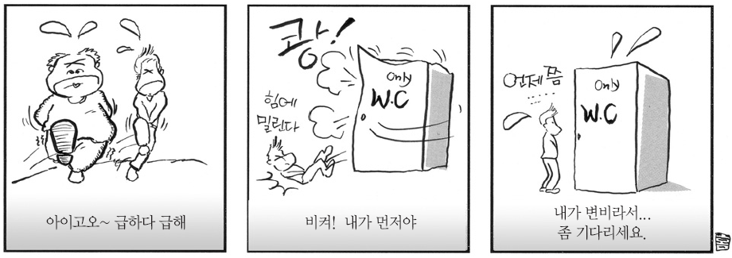
실행순서의 동기화.

Slide 3
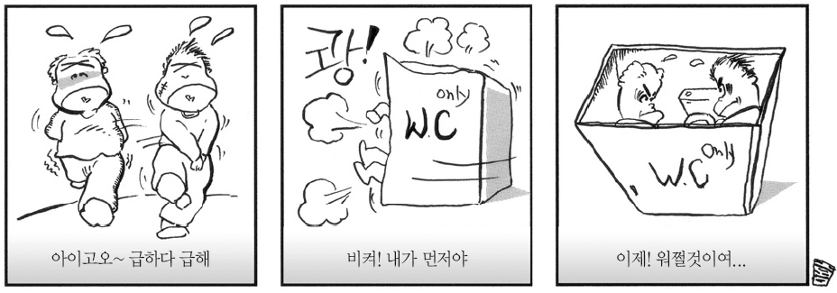
메모리 접근에 대한 동기화

Slide 4
쓰레드 동기화 기법의 두 가지 구분.
크리티컬 섹션 기반 동기화
인터락 함수 기반 동기화
뮤텍스 기반 동기화
세마포어 기반 동기화
이름있는 뮤텍스 기반 동기화
이벤트 기반 동기화
유저 모드 동기화
커널 모드 동기화

Slide 5
크리티컬 섹션 기반의 동기화
CRITICAL_SECTION gCriticalSection; // critical section object
InitializeCriticalSection(&gCrigicalSection); // initialize object
. . . . .
// 임계영역 진입을 위해 크리티컬 섹션 오브젝트 획득
EnterCriticalSection(&CriticalSection);
임 계 영 역
// 크리티컬 섹션 오브젝트 반환
LeaveCriticalSection(&CriticalSection);
. . . . .
DeleteCriticalSection(&CriticalSection);

Slide 6
크리티컬 섹션 기반의 동기화: 예제 확인
CriticalSectionSync.cpp

Slide 7
인터락 함수 기반의 동기화
void IncreaseCount()
{
// gTotalCount++;
InterlockedIncrement(&gTotalCount);
}
원자적 접근(Atomic Access)을
보 장

Slide 8

뮤텍스(mutex)의 생성
HANDLE CreateMutex (
LPSECURITY_ATTRIBUTES lpMutexAttributes, // 보안 설정
BOOL bInitialOwner, // 소유자 지정 (TRUE, FALSE)
LPCTSTR lpName // 뮤텍스 이름 지정
);
If the function fails, the return value is NULL.

Slide 9
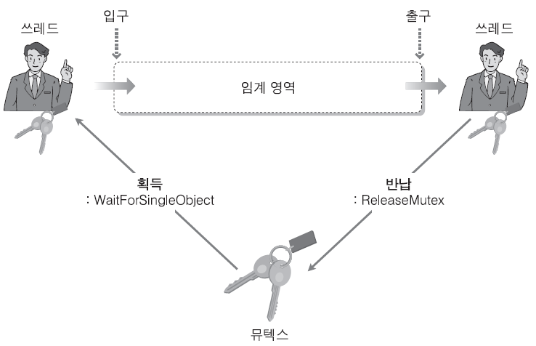
뮤텍스(mutex)기반의 동기화

Slide 10
뮤텍스 기반 동기화 예제
CriticalSectionSyncMutex.cpp

Slide 11

세마포어(Semaphore)의 생성
HANDLE CreateSemaphore (
LPSECURITY_ATTRIBUTES lpSemaphoreAttributes,
LONG lInitialCount,
LONG lMaximumCount,
LPCTSTR lpName
);
If the function fails, the return value is NULL.

Slide 12
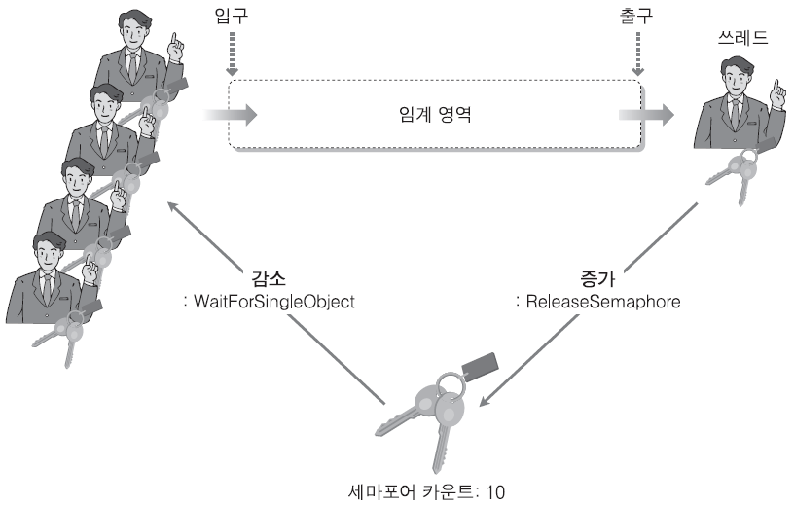
세마포어(Semaphore) 기반의 동기화

Slide 13
세마포어 기반 동기화 예제
MyongDongKyoja.cpp

Slide 14
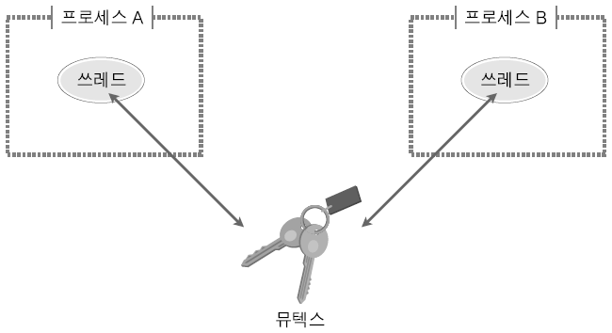
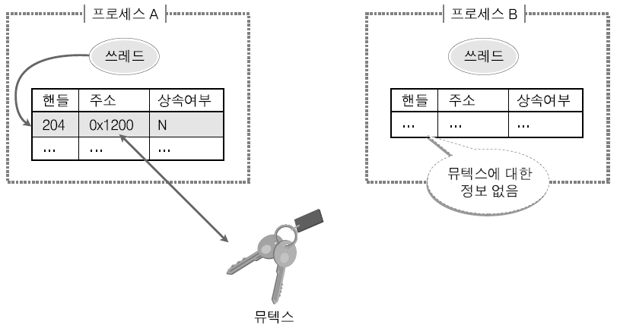
이름있는 뮤텍스 기반의 프로세스 동기화

Slide 15
이름있는 뮤텍스 동기화 예제
NamedMutex.cpp

Slide 16
뮤텍스의 소유와 WAIT_ABANDONED
소유의 관점에서 세마포어와 뮤텍스의 차이점은?
MUTEX_WAIT_ABANDONED.cpp

Slide 17
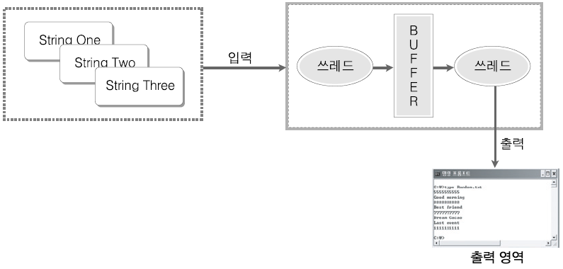
생산자/소비자 모델

Slide 18
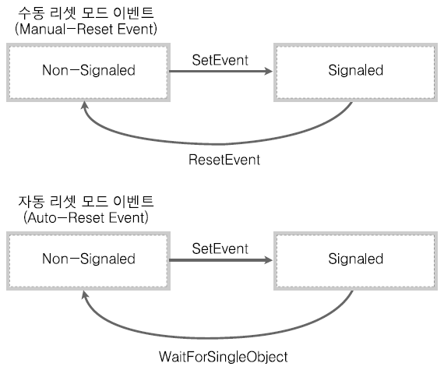
이벤트(Event) 기반 동기화
Create
Event

Slide 19
이벤트(Event) 기반 동기화 예제 확인
StringEvent.cpp

Slide 20
수동 리셋 모드 이벤트 활용의 예
출력에 관련된 문제 발생
StringEvent2.cpp
이벤트 더하기
뮤텍스로 해결
StringEvent3.cpp

Slide 21
수동, 자동 리셋 타이머
HANDLE CreateWaitableTimer (
LPSECURITY_ATTRIBUTES lpTimerAttributes,
BOOL bManualReset,
LPCTSTR lpTimerName
)
BOOL SetWaitableTimer (
HANDLE hTimer,
const LARGE_INTEGER* pDueTime,
LONG lPeriod,
PTIMERAPCROUTINE pfnCompletionRoutine,
LPVOID lpArgToCompletionRoutine,
BOOL fResume
);

Slide 22
수동, 자동 리셋 타이머 예제 확인!
ManualResetTimer.cpp
PeriodicTimer.cpp

Slide 23
실 습
10개의 숫자를 입력받아 입력받은 값들을 출력하고, 그 평균과 합계를 구하는 프로그램을 스레드를 사용하고 이벤트와 뮤텍스를 사용하여 작성하시오.
즉, 이벤트를 사용하여 입력받는 부분과 출력받는 부분을 구현하고 평균과 합계를 구하는 스레드와 출력하는 스레드의 동기화를 (뮤텍스사용) 수행하시오.

